Slide 1
Sikkerhet i mobilapper

Slide 2
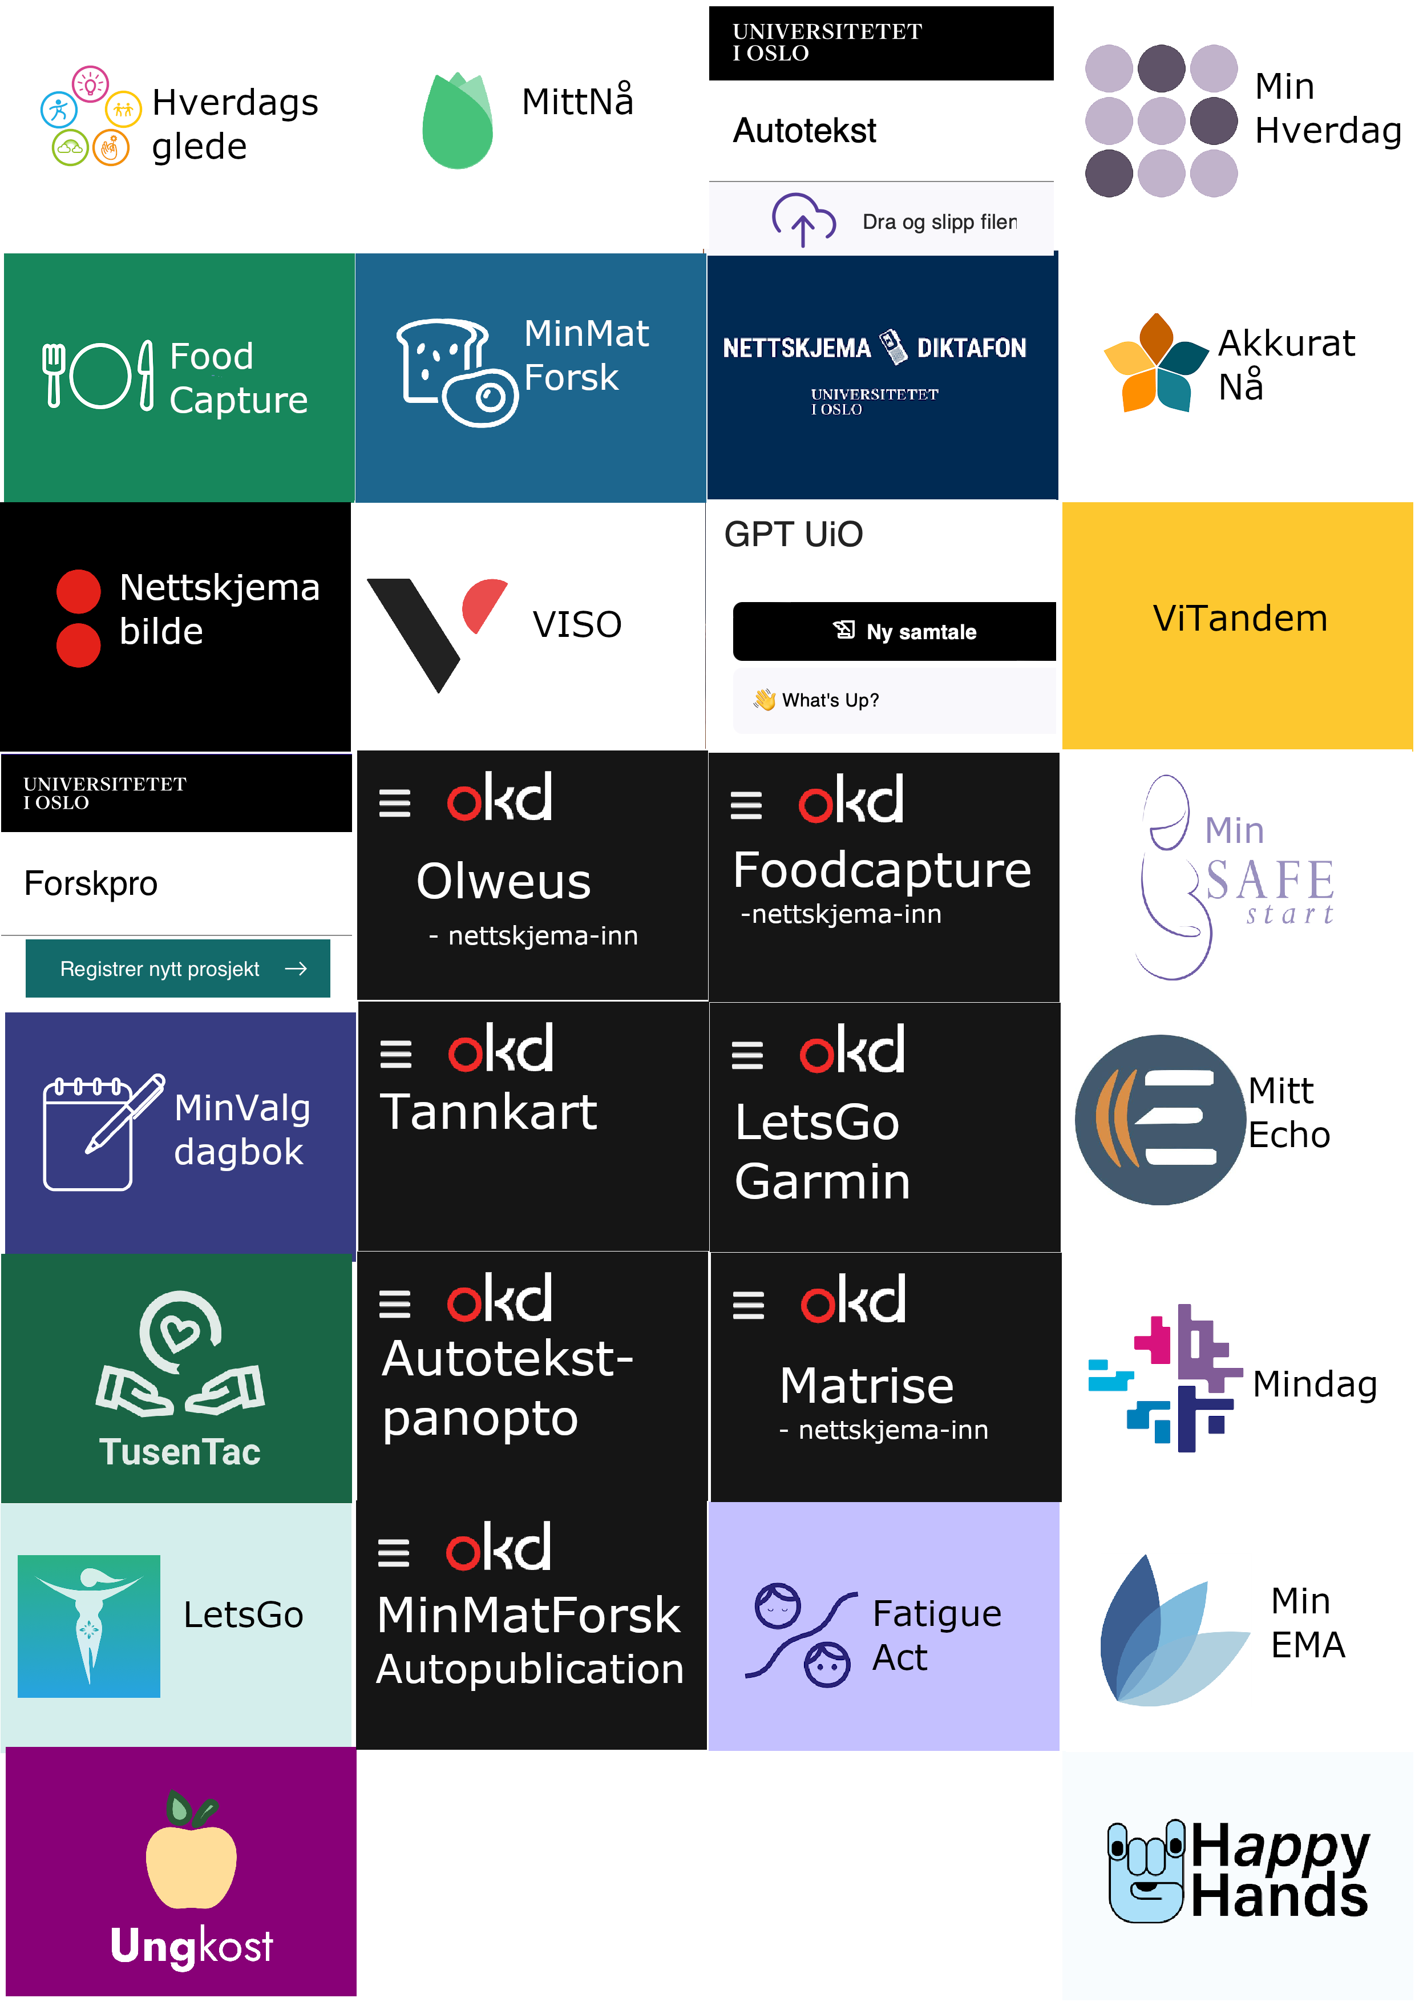
Hva drifter vi?

Slide 3
Mye forskjellig
MinDag
MinEma
MinHverdag
MinValgdagbok
MinMatForsk
MinSafeStart
MittNå
MittEcho
Autotekst
GPT UiO
Autotekst-panopto
LetsGoGarmin
Olweus
Matrise
Hverdagsglede
HappyHands
Ungkost
Letsgo
AkkuratNå
Viso
ViTandem
TusenTac
FatigueAct
Nettskjema-Diktafon
Nettskjema-bilde
Og noen fler
Men stort sett forskningsapper

Slide 4
Stort sett javascript
+ litt python
+ litt annet
Stort sett
App -> Nettskjema -> TSD
Webapper som containere I OKD
+ Bluemaster

Slide 5
Mobilapper
Sikkerhet i

Slide 6
Dataminimering

Slide 7
Lokal lagring

Slide 8
Kryptering

Slide 9
Webapper

Slide 10
Autotekst
Separate og røde bøtter
(nå over 10000 timer transkribert)

Slide 11
GPT UiO
Bruksbegrensing

Slide 12
MinMatForsk
Autopublication
Lokalt

Slide 13
Nettskjema-inn-Foodcapture
BankID verifisering
Med JWT

Slide 14
Utvikling

Slide 15
“GPG-Signering funker feilfritt!”

Slide 16
Bygging

Slide 17
Mobilapper
Bygges og lastes opp manuelt
Signeringssertifikater hos apple og google play

Slide 18
Deployment

Slide 19
Manuell prosess

Slide 20
Forbedringspotensiale

Slide 21
TL;DR

Slide 22
Frontend er alltid utsatt
Nye muligheter gir nye utfordringer
Automatisering er flott
Vault er supert

